Slide 1
Vergleich verlustfreier Datenkompressionsverfahren auf Bilddaten

Slide 2
Title
Einleitung
Zielsetztung
Grundlagen
Informationstheorie
Messbarkeit
Praktischer Versuch
Verglichene Kompressionsalgorithmen
Testbilder
Ergebnisse

Slide 3
Einleitung
Vergleich verlustfreier Datenkompressionsverfahren für Bilddaten
(Wieso relevant, Speichernutzung, Datenübertragung über Netzwerk mit begrenzter Bandbreite)
Informationstheorie/ Theoretische Grundlagen + Erwartungen
Praktischer Versuch (bestätigt Erwartungen?)
Die verglichenen Algorithmen sind Run Length Encoding, Huffman Encoding, Lempel-Ziv 1977, Portable Network Graphics und verschiedene Kombinationen der Algorithmen

Slide 4
Zielsetzung
Warum sind bestimmte verlustfreie Datenkompressionsverfahren für Bilddaten besser geeignet als andere?
Wie sind Bilddaten aufgebaut und welche Besonderheiten in ihrer Struktur kann für die Datenkompression genutzt werden?
(Sind die aufkommenden Strukturen Bildspezifisch?)

Slide 5
Grundlagen
Information (Claude Shannon): Maß für den Informationsgehalt
Entropie: die durchschnittliche Menge an Bits aus, die benötigt wird, um eine Information zu kodieren
(Formel Bild)
Entropie-Kompression-Zusammenhang:
Daten niedrige Entropie -> Struktur + Daten sind komprimierbar
Redundanz: Information die in Daten mehrfach vorhanden sind
(Wiederholungen oder Strukturen)
= Überflüssige Information
Redundanz >= 0, Minimale Anzahl an Bits pro Symbol = Entropie,
Formel Redundanz

Slide 6
Informationstheorie
Daten vs. Information (Daten nicht gleich Informativ / Bezug zu Datenkompression)
Quellencodierungstheorem/ Source Coding Theorem:
Daten nicht unendlich klein komprimierbar, setzt Grenze für minimale mittlere Codierungslänge (Formel L >= H)
Entropie ist untere Schranke für maximale Kompression (ohne Informationsverlust)
Kolmogorov Komplexität: Länge des kürzesten Programms das eine Zeichenfolge erzeugen kann
(Wegen Halteproblem nicht praktisch berechenbar)

Slide 7
Datenanforderungen und Komprimierbarkeit
Strukturierte vs. Unstrukturierte Daten
Vorverarbeitung der Daten (Unstrukturierte Daten -> Strukturierten Daten → Bessere Kompression der Daten)
Limitationen: Maximal unstrukturierte Daten
Bsp. „The Random Compression Challenge“ von Mark Nelson

Slide 8
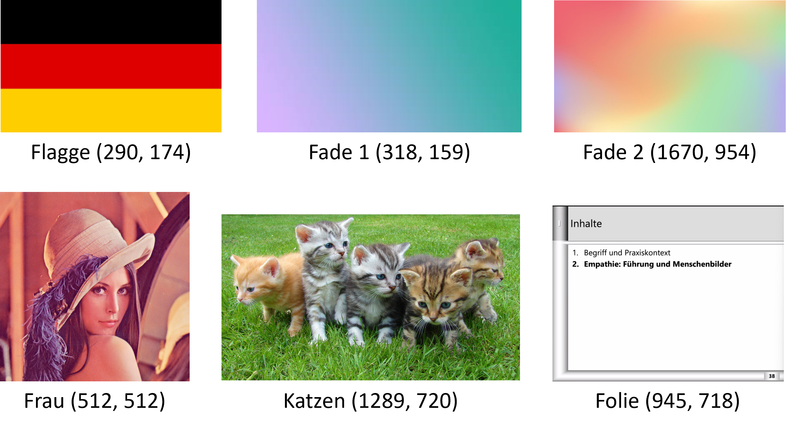
Bilddaten + Wahl der Testbilder
RGB Format

Slide 9
Messbarkeit

Slide 10
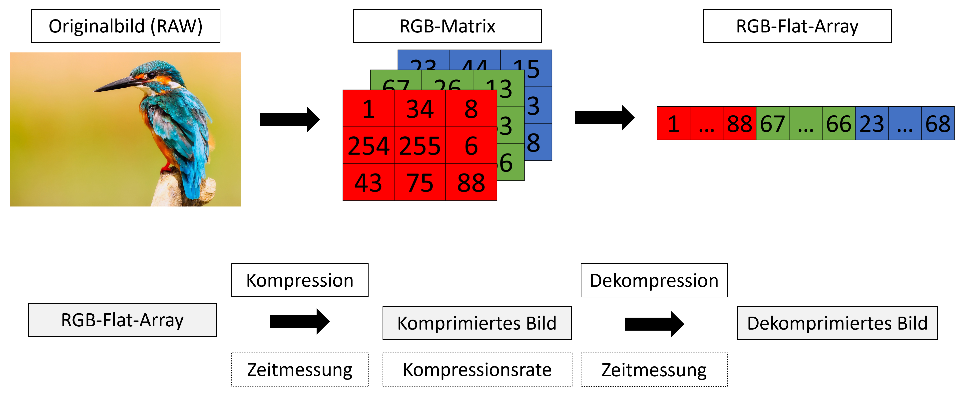
Praktischer Versuch

Slide 11
Algorithmen
Tabelle (Basic Informationen)
Besonderheiten bei Implementation

Slide 12
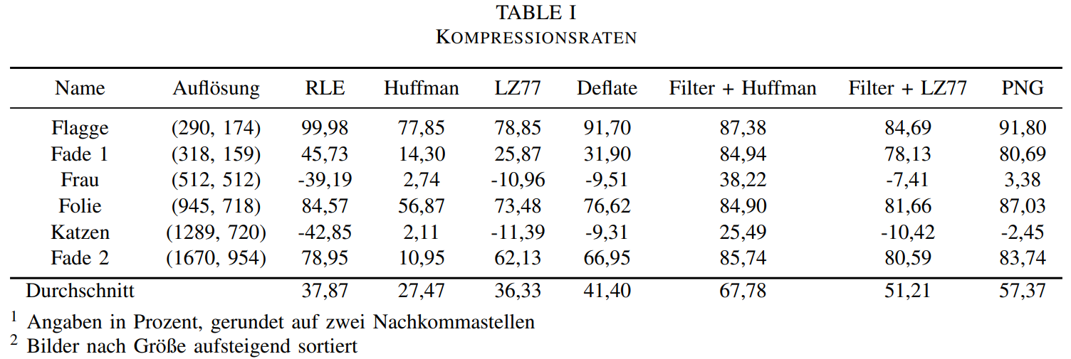
Kompressionsraten

Slide 13
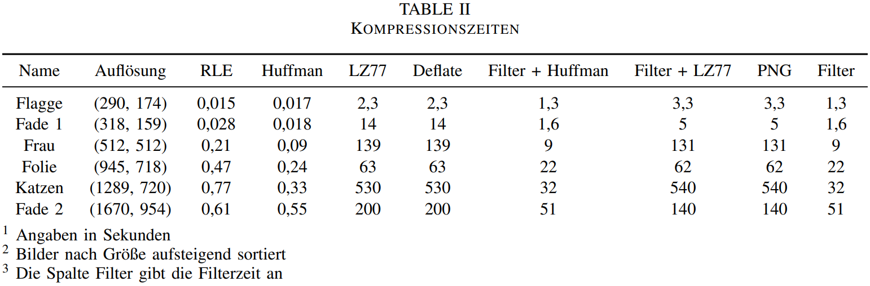
Kompressionszeiten

Slide 14
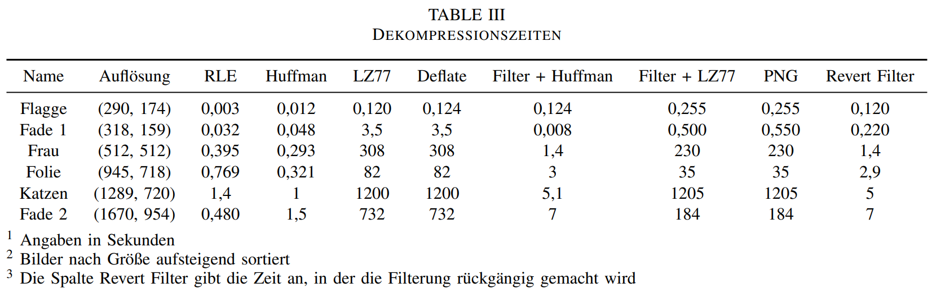
Dekompressionszeiten

Slide 15
Fazit

Slide 16
Title

Slide 17
Title

Slide 18
Title

Slide 19
Title

Slide 20
Title

Slide 21
Title

Slide 22
Title

Slide 23
Title

